Slide 1

Научно-исследовательская деятельность учащихся как средство формирования естественно-научной функциональной грамотности
Подунай Юлия Александровна, кандидат биологических наук,
учитель биологии МБОУ «Гимназия № 5 г. Феодосии Республики Крым», старший научный сотрудник лаборатории водорослей и микробиоты Карадагской научной станции им. Т.И.Вяземского – природного заповедника РАН – филиала ФГБУН ФИЦ «Институт биологии южных морей им. А.О. Ковалевского РАН»
Феодосия - 2025

Slide 2
Функциональная грамотность – это совокупность знаний, умений и навыков, которые обеспечивают нормальное функционирование личности в системе социальных отношений.
Сущность функциональной грамотности состоит в способности человека использовать постоянно приобретаемые в течение жизни знания, умения и навыки для решения жизненных задач в различных сферах человеческой деятельности, общения и социальных отношений.
В широком смысле естественнонаучная грамотность означает способность понимать и применять научные принципы и концепции в повседневной жизни, а также способность оценивать научную информацию и принимать обоснованные решения на основе этой информации. В настоящее время естественнонаучная грамотность личности считается важным навыком в современном быстро меняющемся мире, где научные и технологические достижения оказывают глубокое влияние на общество. Возникновение понятие «естественнонаучная грамотность» можно датировать 1950 г., когда оно стало использоваться для обозначения набора целевых установок научного образования, так как это период стал началом активной дискуссии и разработки концепции естественнонаучной грамотности. Сам термин «естественнонаучная грамотность» был введен еще в 1920-х годах канадским педагогом У.И. Томсоном, а позже был использован и другими исследователями в различных контекстах.

Slide 3
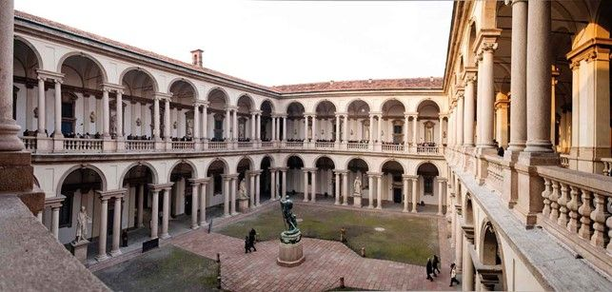
Родоначальником проектного обучения считается американский философ, психолог и педагог Джон Дьюи. Именно ему современники приписывают идею о приоритете практической направленности образования над его теоретической составляющей. По мнению Дж. Дьюи,истинным и ценным в образовании является только то, что дает практический результат и направлено во благо общества. Однако изначально понятие «проект» приобрело педагогический контекст в Римской школе
искусств (Academia di San Luca) XVI в., где будущие архитекторы развивали профессиональные навыки в процессе самостоятельной деятельности, направленной на разработку собственного архитектурного замысла. Поскольку реальное выполнение работ при этом не планировалось, они были названы «progetti» («эскиз»). Таким образом, XVI в. можно охарактеризовать как этап зарождения проектного обучения, т.к. именно в этот период формируется основная идея проектной деятельности – формирование знаний в процессе решения практической задачи в условиях,
максимально приближенных к реальной жизни.

Slide 4
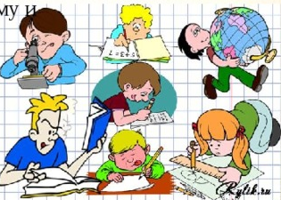
В России проектное обучение школьников зародилось одновременно с разработками американских педагогов. Изначально они оказались связанными с именем Петра Федоровича Каптерева – основоположника отечественной педагогической психологии, который являлся активным пропагандистом эвристического обучения.
Проектное обучение в отечественной педагогике рассматривается в двух значениях: 1) образовательная технология, способная решить актуальные задачи обучения школьников (В.В. Гузеев, М.В. Кларин, Н.Ю. Пахомова, Г.К. Селевко, И.Д. Чечель, Т.И. Шамова и др.);
2) метод познания, способ организации учебно-познавательной деятельности школьников (М.Б. Павлова, Е.С. Полат, И.А. Сасова, И.С. Сергеев, В.Д. Симоненко, Ю.Л. Хотунцев и др.).

Slide 5

Непременным условием проектной деятельности является четкое представление о конечном материальном продукте деятельности. Результат проектной деятельности может выражаться в форме проектирования объектов и процессов, например лабораторной установки, наглядного пособия и т.п. Разработка проекта – это творческая деятельность, которая часто не связана с поиском истины.
В отличие от проектирования, исследование – это обязательно творческий процесс, направленный на поиск истины (в идеале). Решение в процессе исследования какой-либо практической проблемы, творческой задачи – это, скорее, побочное явление. Исследовательская деятельность более гибкая, менее регламентированная. В ней заложены широкие возможности для импровизации. Таким образом, между
проектной и исследовательской деятельностью школьников имеются
существенные различия

Slide 6
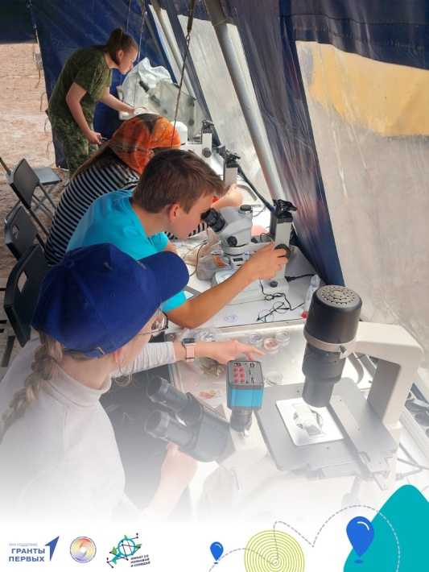
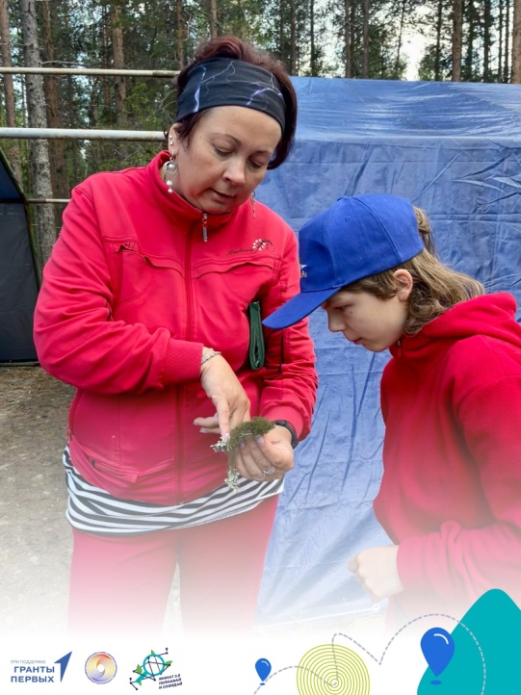
Особенности исследовательской деятельности
учащихся в сфере биологии и экологии
Основной целью проекта является направленное приобретение учащимися опыта организации собственной исследовательской деятельности.
Обязательным участником исследовательской деятельности учащегося является педагог, которому принадлежит организующая и руководящая роль по организации проектной деятельности.
Исследовательская биологическая и экологическая деятельность носит выраженную социальную направленность, особенно если разработаны рекомендации, ведущие, например, к конкретному улучшению экологической обстановки.

Slide 7
Основные этапы научно-исследовательской деятельности
Привлечение исполнителей.
Постановка проблемы, определение путей ее решения, выбор объекта, формулировка гипотезы и темы исследования.
Подготовительный (литература, методика).
Экспериментальный (опыт, описание).
Камеральный (обработка данных).
Аналитический (выявление причинно-следственных связей).
Подведение итогов
Практический (участие на конференциях, конкурсах, олимпиадах).
Последействие.

Slide 8
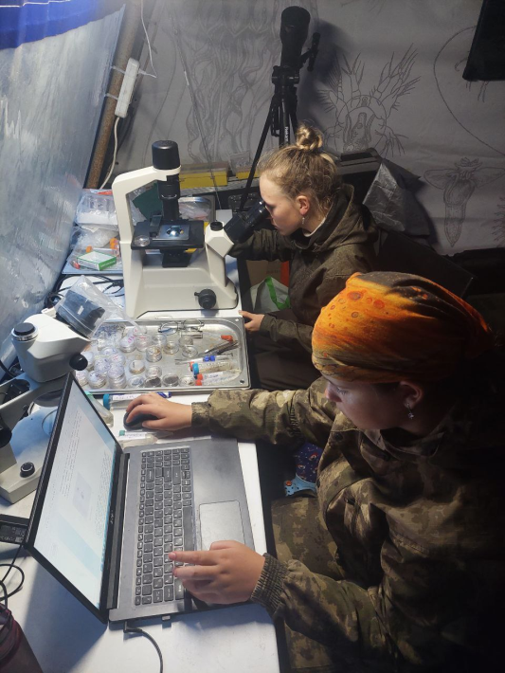
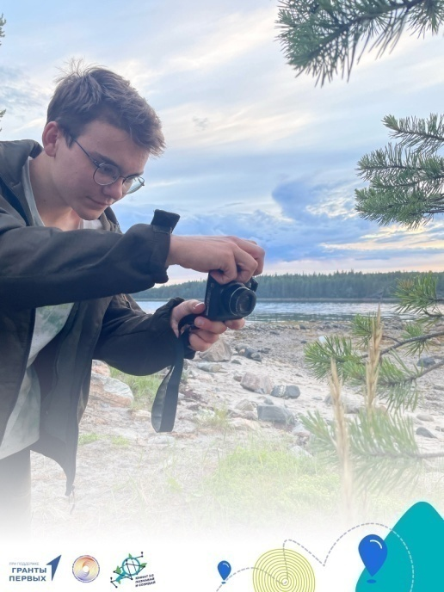
Привлечение исполнителей
Так, важные для исследовательской деятельности свойства интеллекта проявляют в следующих диагностируемых показателях:
• любопытстве, т.е. в стремлении разносторонне познавать мир;
• глубине ума, т.е. в способности отделять главное в исследовательской деятельности от второстепенного, необходимое от случайного;
• подвижности мышления, т.е. в способности исследовать объекты в новых связях и отношениях, преодолевать шаблонность мышления;
• логичности мышления, т.е. последовательности в рассуждениях;
• доказательности, т.е. умении использовать в нужный момент такие факты, которые убеждают в правильности суждений и выводов;
• широте мышления, т.е. в способности охватить исследуемый вопрос в целом, видеть многовариантность решения проблемы;
• критичности мышления, т.е. в умении строго оценивать результаты мыслительной деятельности, подвергать их объективной оценке, отказываться от начатых действий, если они противоречат задаче.

Slide 9
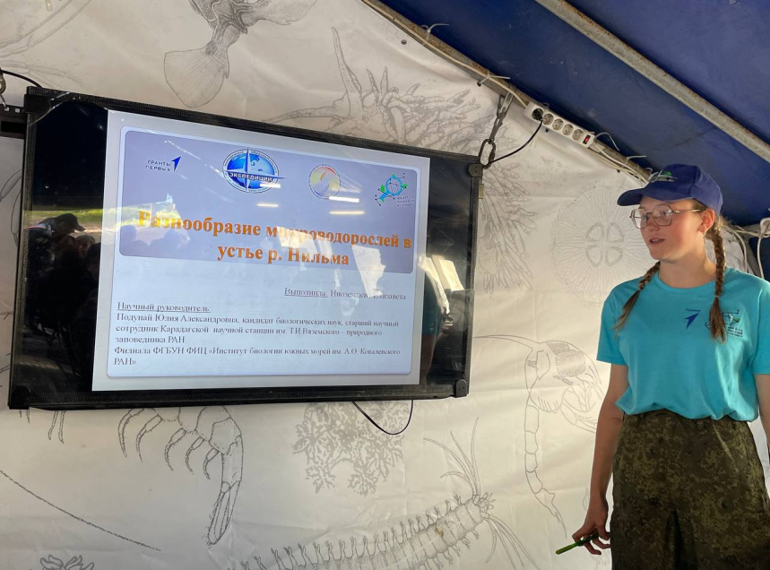
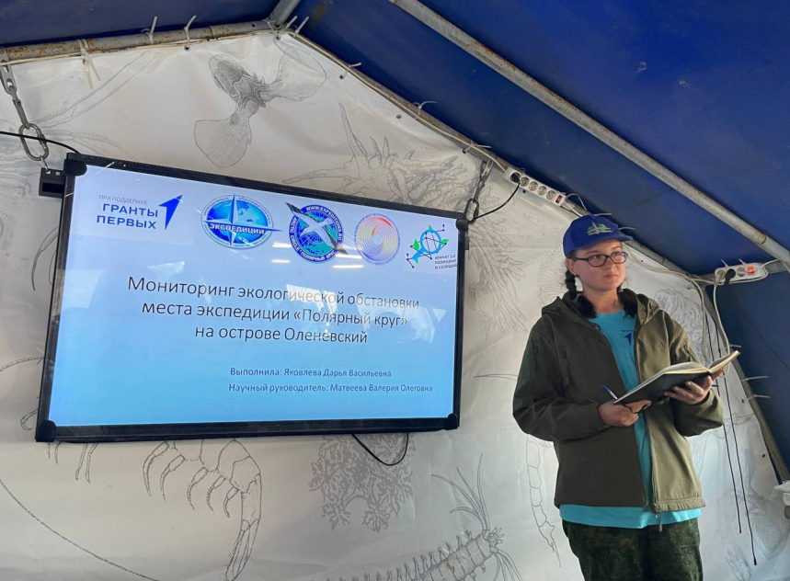
Постановка проблемы, определение путей ее решения, выбор объекта, формулировка гипотезы и темы исследования
Древнегреческое слово «problem» переводится как задача, «преграда», «трудность». Проблема, а следовательно тема, определяет стратегию и цель исследования, направление научного поиска. Актуальность (от латинского «actualis» – фактически существующий, настоящий, современный, важный, значительный для настоящего времени) это соответствие запросами времени, возможность применения изучаемых идей и положений к окружающей действительности.
От правильно сформулированной темы во многом зависит успех всей работы.
Тема должна быть реализуема в имеющихся условиях. Это значит, что по выбранной теме, должны быть доступны оборудование и литература. Исследование должно содержать элементы новизны, быть ориентировано на поисковое творчество, углубленное изучение рассматриваемого вопроса. Формулируя тему, следует придерживаться правила: чем она уже, тем больше слов содержится в формулировке темы. Малое количество слов свидетельствует о ее расплывчатости, отсутствии конкретности в содержании работы

Slide 10
Влияние моющих средств на диатомовые водоросли Чёрного моря
Исследовательский проект
«Прикладная экология»
Влияние некоторых популярных моющих средств на отдельных представителей диатомовых водорослей Черного моря
Работу выполнила
Научный руководитель
Феодосия– 2021

Slide 11
2. Цель исследовательского проекта – это конечный результат, которого хотел бы достичь исследователь при завершении своей работы над решением проблемы. Конечный результат проекта должен быть новым, ранее неизвестным, но может не быть полностью уникальным. В результате проектно-исследовательской деятельности должно быть открытие для учащегося, «новое» лично для него. Цель исследовательской деятельности обычно формулируется кратко, одним предложением. При формировании цели могут использоваться глаголы «доказать», «обосновать», «разработать», «установить», «уточнить», «создать».
Задачи – тактика исследования, выбор путей и средств, конкретных шагов для достижения цели. Задачи содержат информацию о том, что, когда исследователь собирается предпринимать, а так же, как можно измерить результаты. Задачи лучше всего формулировать в виде утверждения того, что необходимо сделать, чтобы цель была достигнута. Перечисление задач строится по принципу от наименее сложных к наиболее сложным, трудоемким, а их количество определяется глубиной исследования. Оптимальное их количество 3-5. При формулировании задач целесообразно применять глаголы «проанализировать», «описать», «выявить», «определить» и др.
3. Выберите объект исследования; необходимо, чтобы биологические характеристики объекта соответствовали поставленным задачам исследования, а ответ на поставленный вопрос можно было получить
в обозримом будущем.
4. Гипотеза ???
Объект исследования – это процесс, явление, которое исследуется; предмет – часть объекта, которую можно преобразовать так, чтобы объект изменился.
Гипотеза, в переводе с древнегреческого, значит «основание, предположение».

Slide 12
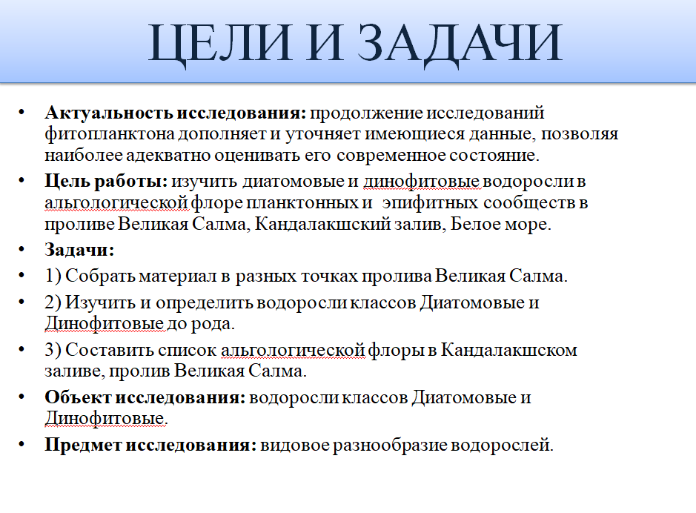

Slide 13

Таким образом, целью работы стало изучение влияния средств для мыться посуды на черноморских представителей диатомовых водорослей.
Задачи исследования:
1. Изучить литературу по теме;
2. Отобрать широко используемые средства для мытья посуды для проведения эксперимента;
3. Выбрать объекты исследования, относящиеся к пелагическим и бентосным диатомовым водорослям;
4.Исследовать влияние разных концентраций моющих средств (в том числе относящихся к экологически безопасным) на жизнеспособность и рост водорослей;
5. Проанализировать результаты исследования.
Объект исследования: диатомовые водоросли.
Предмет исследования: влияние моющих средств на диатомовые водоросли.
Гипотеза: синтетические моющие средства оказывают отрицательное влияние на жизнедеятельность диатомовых водорослей.

Slide 14
Работа с литературными источниками (литобзор)
Задача учителя при организации сбора информации – научить ученика работать с источником.
Задача ученика – научиться видеть в источнике информации основу своего исследования.
ВАЖНО: навыки информационного поиска у сегодняшних школьников развиты недостаточно
Все приводимые в проекте факты и заимствованные соображения должны сопровождаться ссылками на источник информации. Например: Установлено, что в крупных городах, таких как Москва, уровень загрязнения воздуха в некоторые часы может превышать предельно допустимые концентрации в 10 и более раз (Лихачева, Смирнова, 1994) или [номер источника в списке литературы].

Slide 15
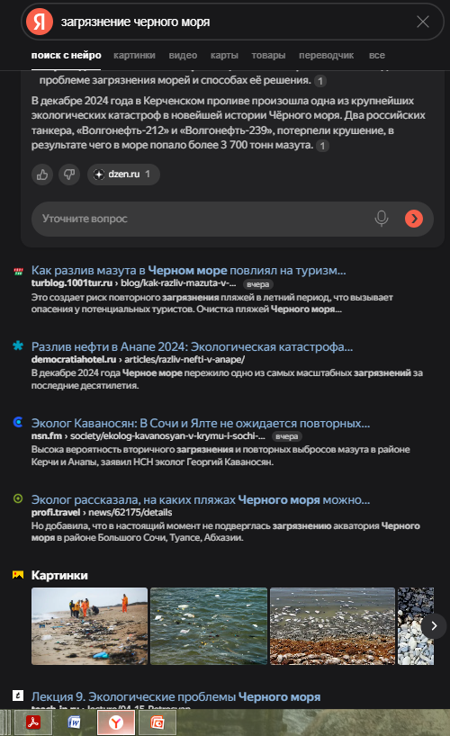
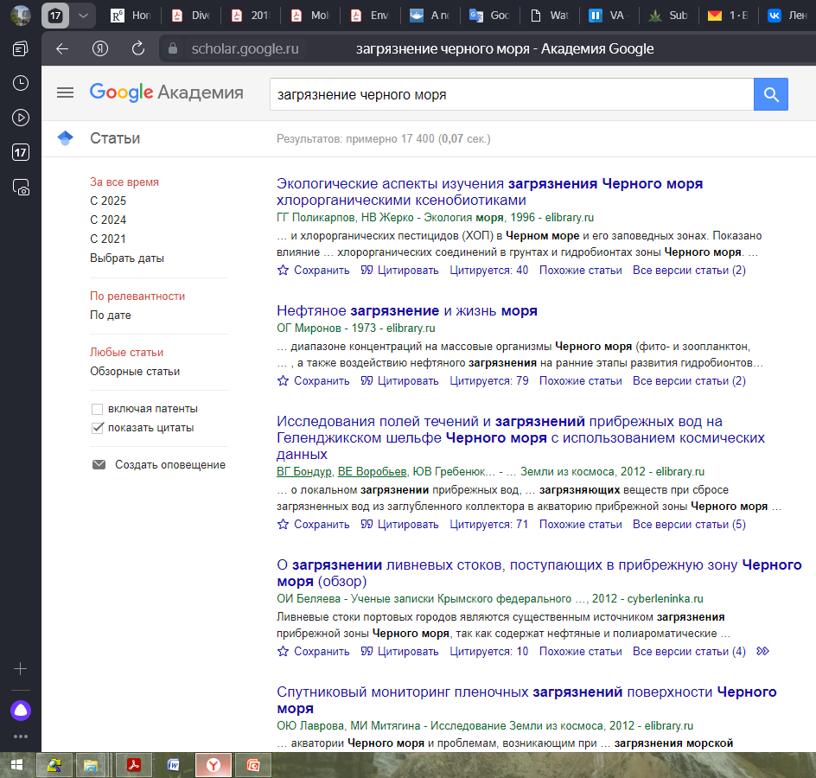
Запросы на разных сайтах
https://scholar.google.ru/

Slide 16
Список использованных источников должен быть составлен в полном соответствии с действующим ГОСТом, если нет особых требований у организаторов конкурса/олимпиады.
Наиболее часто порядок оформления библиографических ссылок следующий:
Фамилия И. О. Название книги. – Место издания: Издательство, Год издания. – Общее число страниц в книге.
Фамилия И. О. Название статьи // Название журнала. – Год издания. – Том __. – № __. – Страницы от __ до ___.
Фамилия И. О. Название статьи // Название сборника. – Место издания: Издательство, Год издания. – Страницы от __ до ___.
eLIBRARY.RU : науч. электрон. б-ка : сайт. Москва, 2000 .URL: https://elibrary.ru (дата обращения: 09.01.2018). Режим доступа: для зарегистрир. пользователей. Г
Государственный Эрмитаж : сайт. Санкт-Петербург. URL: http://www.hermitagemuseum.org/wps/portal/hermitage (дата обращения: 16.08.2017).
Обсерватория культуры : электрон. журн. 2022. Т. 19. № 1. 232 с. URL : https://observatoria.rsl.ru/jour/issue/view/57/showToc. Дата публикации: 20.02.2022.

Slide 17
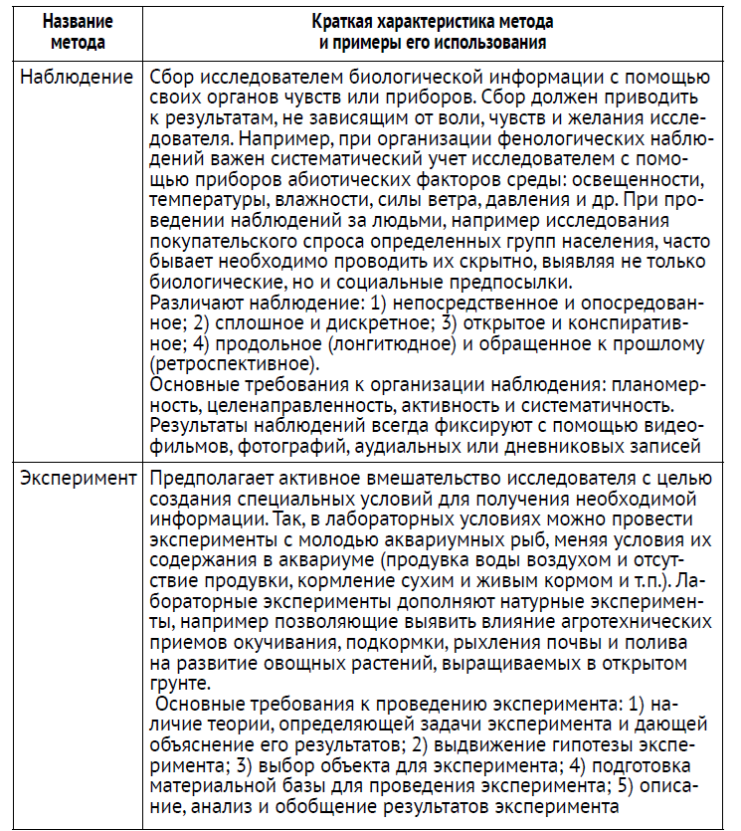
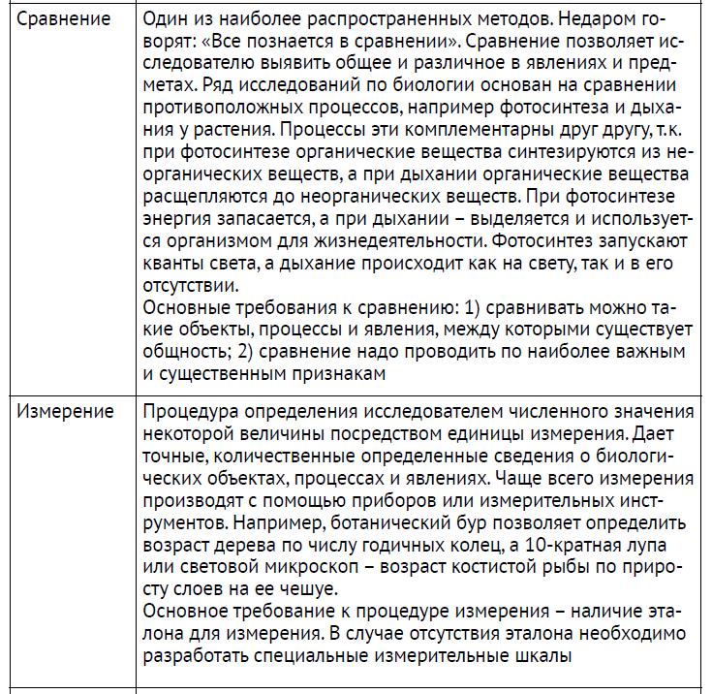

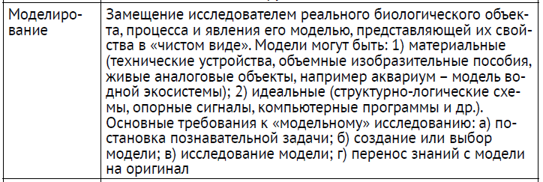
Выбор методов и методик исследования

Slide 18
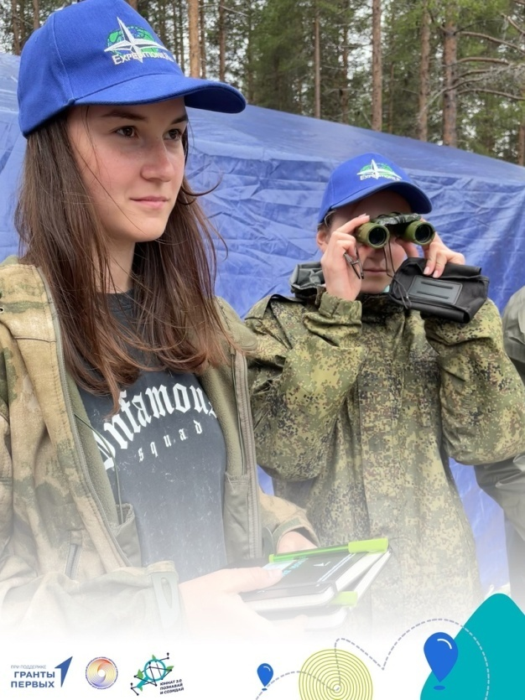
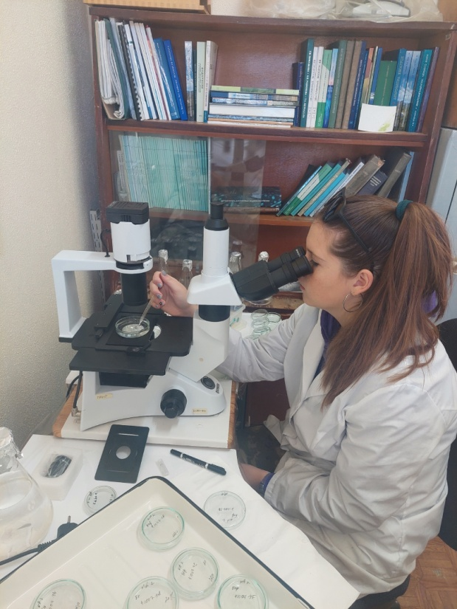
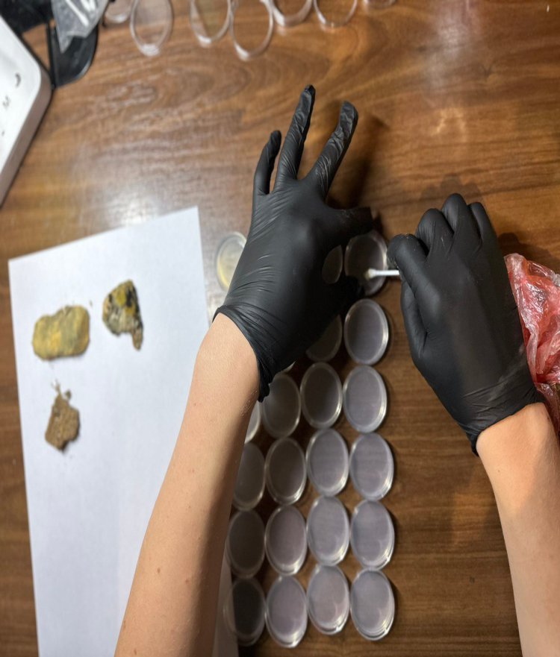
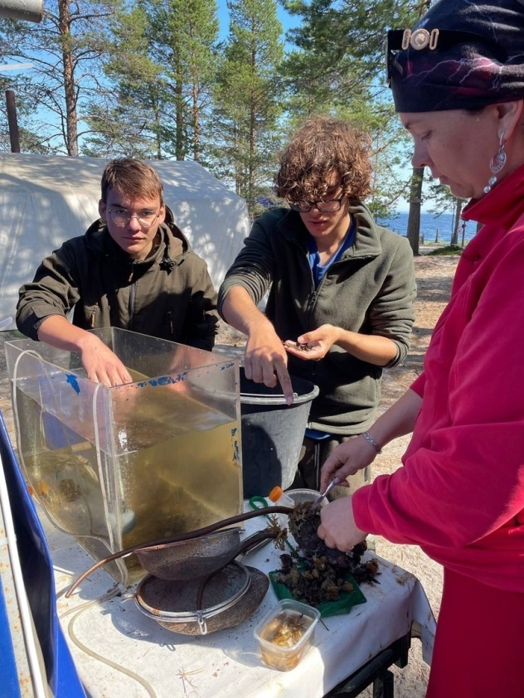
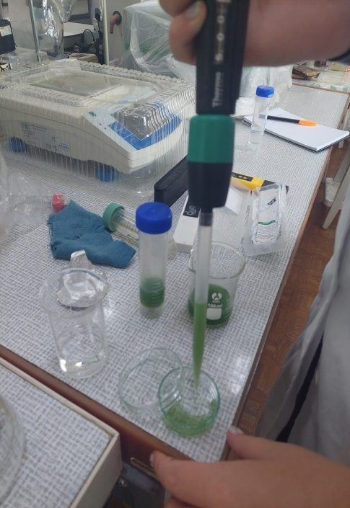
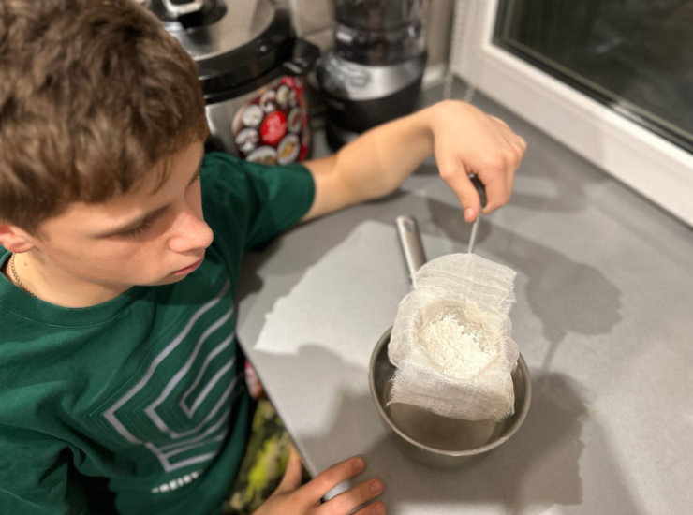

Slide 19
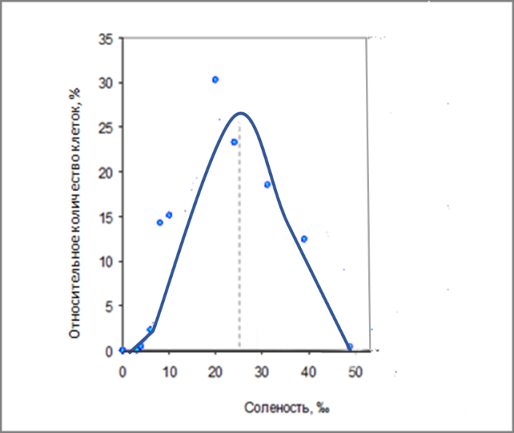
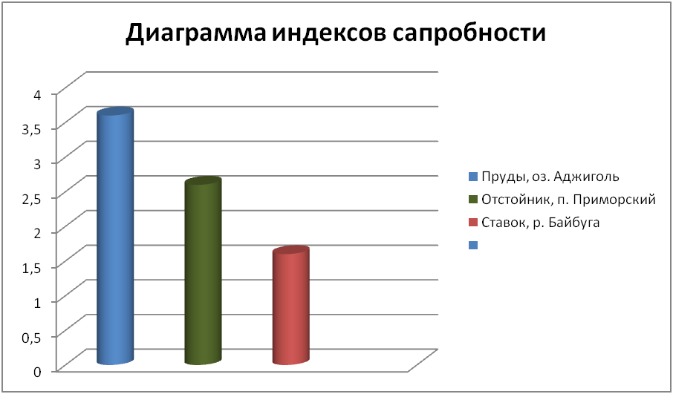
Обработка и сопоставление данных
После сбора материала юные исследователи приступают к обработке и сопоставлению данных. Составляются таблицы, графики, схемы. В их подготовке могут помочь разнообразные компьютерные программы, на пример Excel, Statistica и др. Особое внимание на этом этапе исследовательской деятельности следует уделить достоверности собранных данных. Достоверность характеризуется как реальное существование факта, подтверждаемое при создании аналогичных ситуаций. Если подтверждения нет, то нет и достоверности научного факта, поэтому иногда возникает необходимость повторно провести экспериментальную часть исследования, повторив или опровергнув данные.

Slide 20
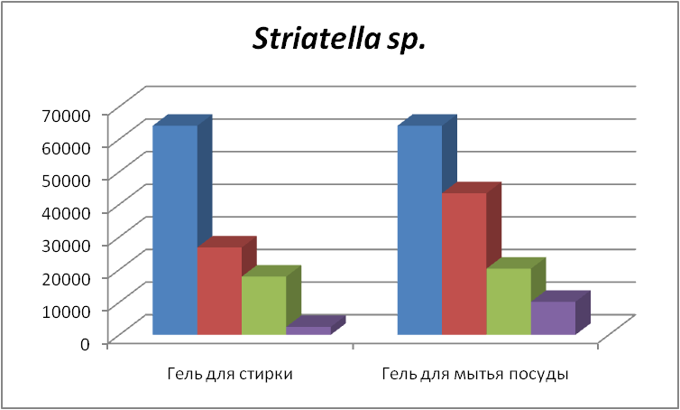
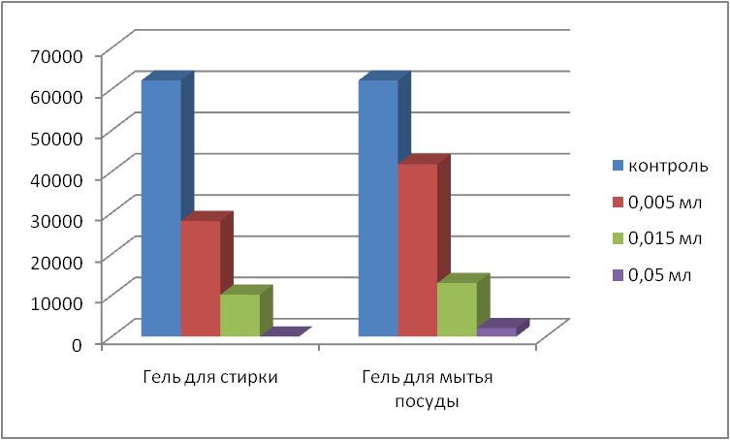
Количество живых клеток диатомовых водорослей в растворах моющих средств на 5 день эксперимента
Striatella sp.
Pleurosigma sp.
Гель для стирки
Гель для мытья посуды
Гель для стирки
Гель для мытья посуды
Также мы посчитали количество живых клеток диатомей в чашках. Больше всего живых клеток было в чашках с самой маленькой концентрацией гелей, но их всё-равно было в полтора-два раза меньше, чем в контроле. В растворах со средней концентрацией моющих средств клеток было в два-три раза меньше, чем в контроле, и в полтора раза меньше, чем в чашках с самым маленьким количеством гелей. После воздействия жидкого средства для стирки на Striatella живых клеток осталось в 100 раз меньше, чем в контроле, а клеток Pleurosigma не осталось совсем.

Slide 21
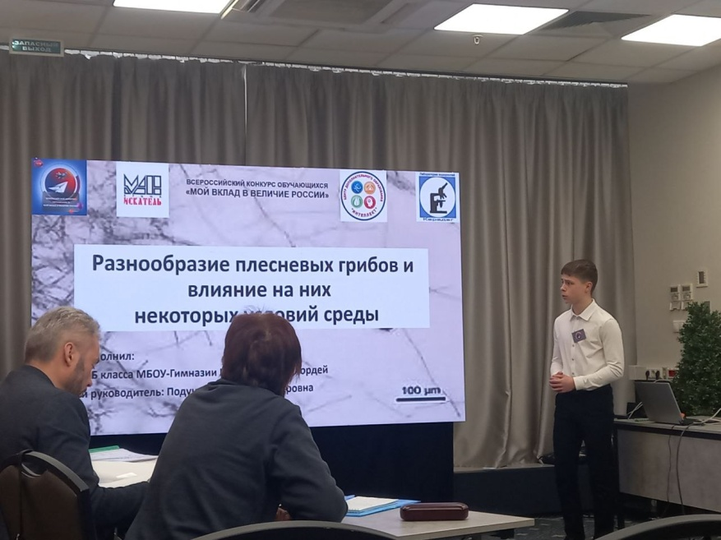
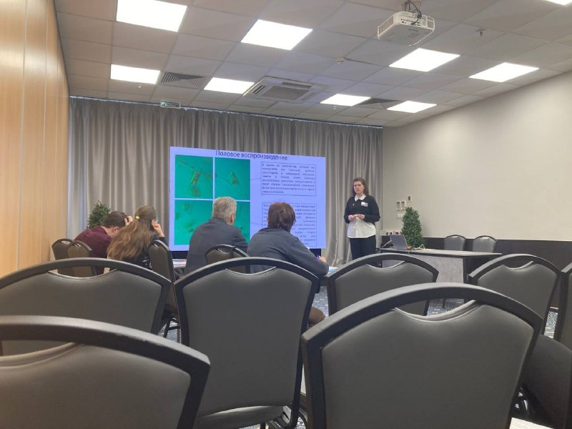
Итоги работы
Полученные данные соотносятся с уже имеющимися, обнаруженными, например, в литературных источниках. Кроме того, на данном этапе необходимо уточнить и окончатель но сформулировать тему исследования, скорректировать цели и задачи.
Презентация результатов
Катастрофически опасна недооценка роли доклада. Известны случаи, когда неряшливо или неумело подготовленное сообщение погубило в глазах жюри блестящее исследование, и наоборот, когда эффектный, красочный доклад выгодно представил заурядную работу и принес ее исполнителям победу на конкурсе или смотре.

Slide 22
Доклад можно разделить на 3 части.
I часть.
− Обоснование выбора темы, ее актуальность, новизна работы, изученность темы
− Описание научной проблемы.
− Постановка цели и формулировка задач.
II часть. Самая большая часть по объему.
− Изложение основных собственных результатов проведенного исследования.
− Использование заранее подготовленных таблиц, схем, чертежей, графиков, видеороликов, слайдов, видеофильмов.
III часть. Кульминация выступления.
− Основные выводы по результатам исследования.
− Предложения по практическому использованию результатов, пути решения исследованной проблемы.
− Перспективы дальнейших исследований.

Slide 23
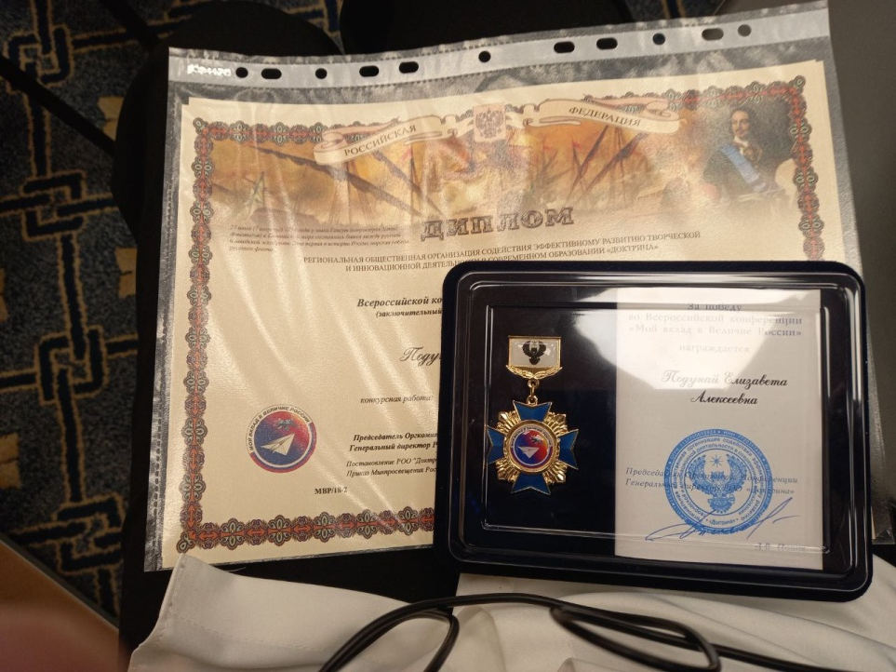
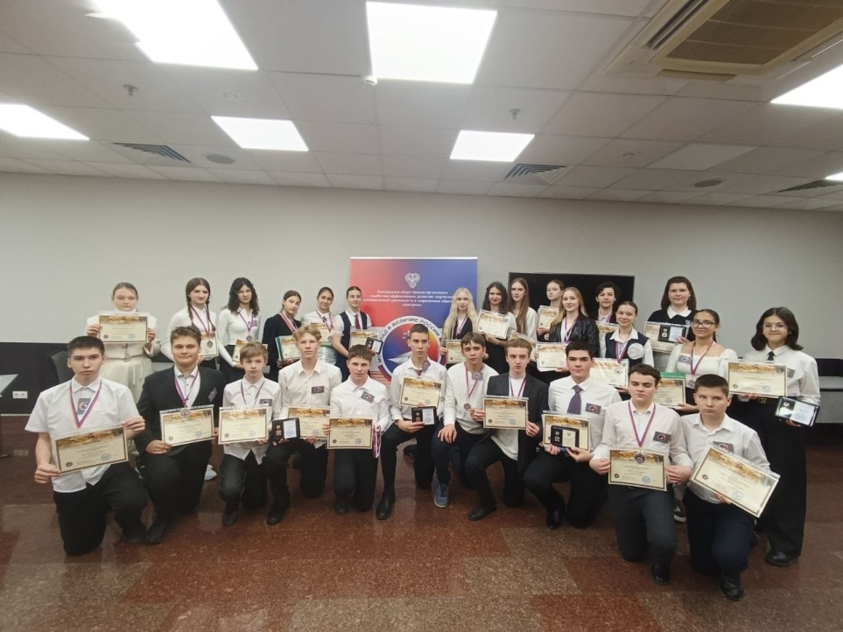
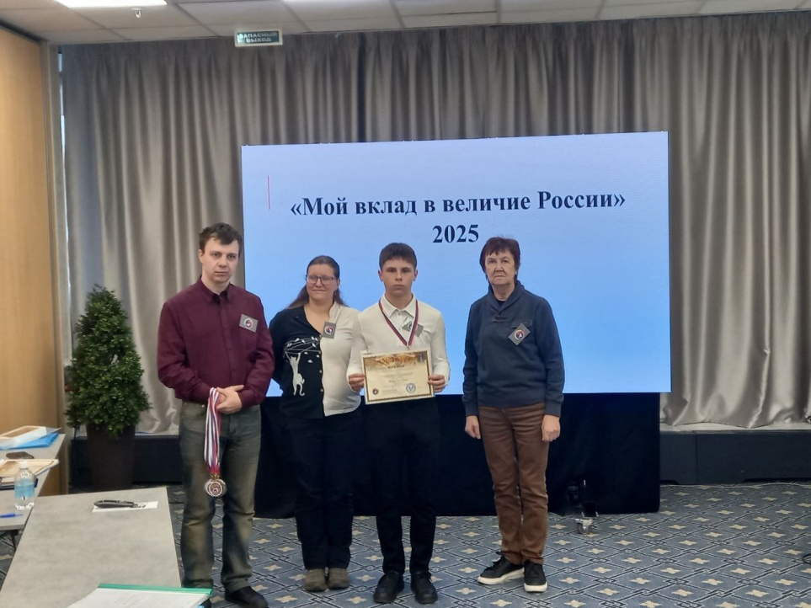
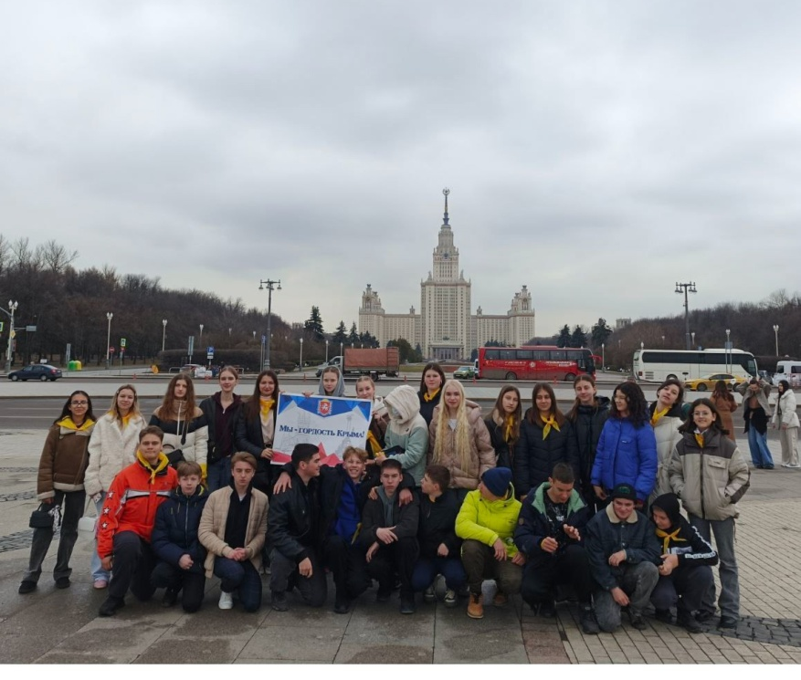

Slide 24
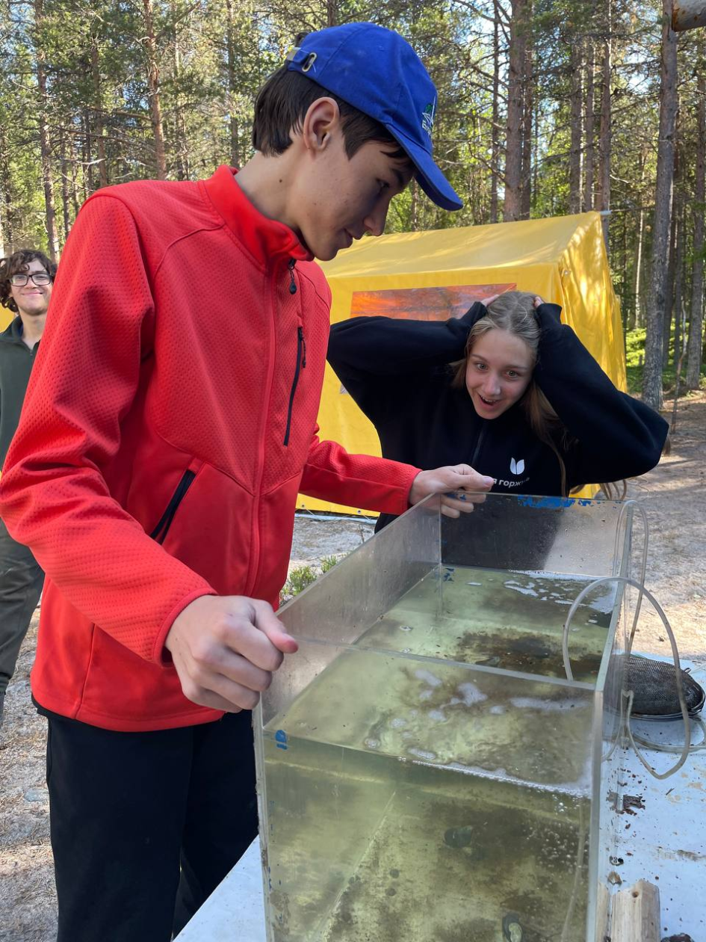
Последействие
Итак, работа завершена, конкурс завершен, защита состоялась и ….

Slide 25

Типичные ошибки
Тема сформулирована слишком широко и размыто
объект и предмет исследования не соответствует теме и проблеме исследовательского проекта (творческого проекта).
цель не конкретна, общая, имеет разные трактовки;
гипотеза не удовлетворяет основному требованию - быть проверяемой и доказуемой;
формулировка и содержание задач не соответствует теме проекта; количество задач более 5-ти;
собранный теоретический материал объемный и не находит отражение в практической части;
логика изложения материала не отвечает обозначенной цели;
методы использованы не уместно и не в полном объеме и нарушены качественные и количественные показатели результатов;
результаты не в полной мере соответствуют заявленной проблеме, выбранной теме и поставленной цели;
Проект оформлен не в соответствии с требованиями, обозначенными в положении; Оформление списка литературы и интернет источников не соответствует требованиям.

Slide 26
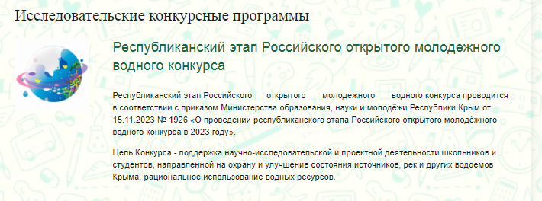
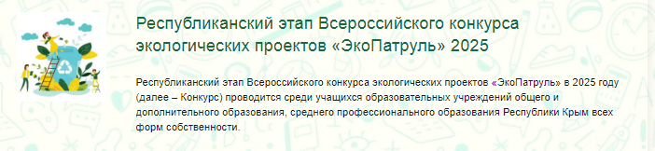
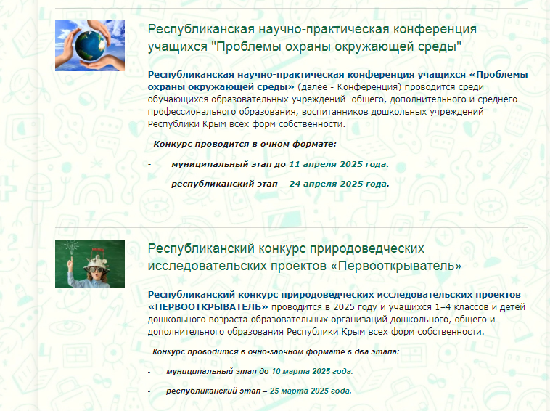

Slide 27
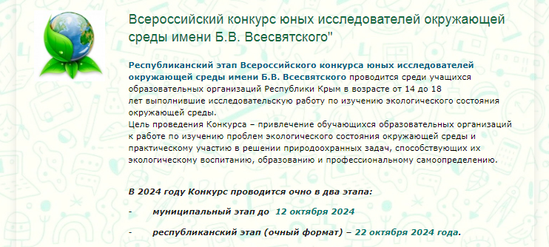

Slide 28



Slide 29


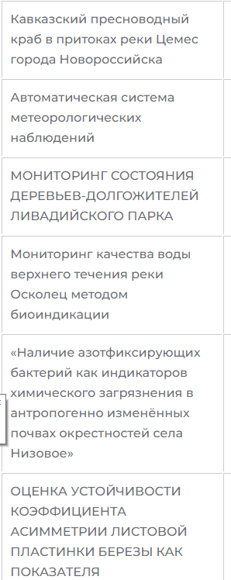
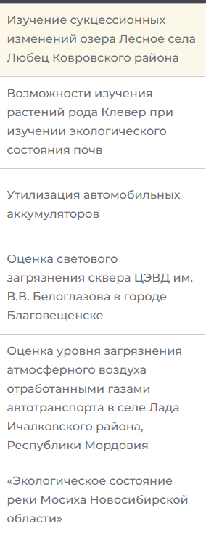
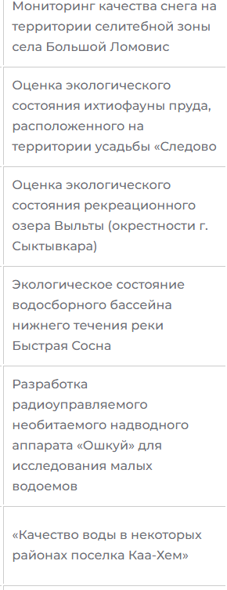
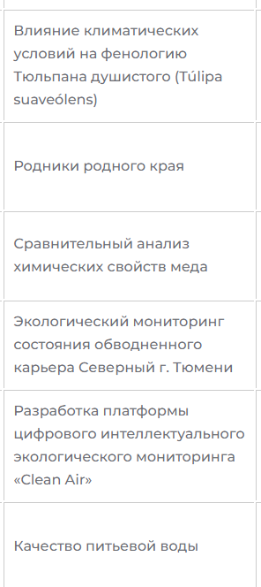

Slide 30
Рекомендуемая литература
Байбородова, Л.В. Проектная деятельность школьников в разновозрастных группах, пособие для учителей общеобр.организ. Л. В. Байбородова, Л. Н. Серебренников. - М. Просвещение, 2013.
Белозерова, О.М. Организация и реализация проектной деятельности учащихся среднего звена и старшей школы. О. М. Белозерова // Завуч. - 2016.-№8
Бойцова, А.А. Проектная деятельность как средство интеграции предметов естественнонаучного цикла в школе / А. А. Бойцова // Человек и образование. - 2013.-№4.
Бурлакова, И.В. Семинар-практикум по составлению и использованию организационной модели проектно-исследовательской деятельности обучающихся / И. В. Бурлакова // Методист. - 2016.-№3.
Глухарева, О.Г. Влияние проектного обучения на формирование ключевых компетенций у учащихся старшей школы / О. Г. Глухарева // Стандарты и мониторинг в образовании. - 2014.-№1.
Ильина, А.В. Организация проектной и исследовательской деятельности обучающихся в условиях введения нового образовательного стандарта / А. В. Ильина // Научнотеоретический журнал ЧИППКРО. - 2011.-№11.
Казачкова, М.Б. Проектный метод как средство повышения качества образования / М. Б. Казачкова // Исследовательская работа школьников. - 2013.-№4.
Кузнецова, Т.С. Опыт организации проектно-исследовательской деятельности при изучении естественно-научных дисциплин / Т. С. Кузнецова // Непрерывное образование в Санкт-Петербурге. - 2015.-Вып.2.

Slide 31
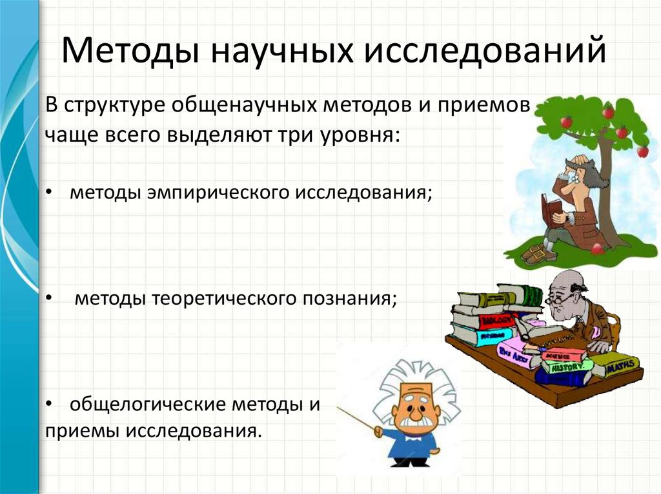
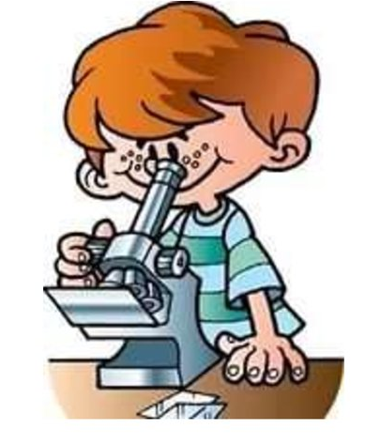
Спасибо за внимание!

